Slide 1


O PROBLEMA DO CASTOR
BUSY BEAVER'S PROBLEM
João Gross, Rodrigo Leite - Grupo 16

Slide 2
Histórico e Caracterização do Problema
Em 1962, Tibor Radó introduziu em seu artigo o jogo do castor, que consistia em encontrar uma máquina de Turing de n estados que deixa o maior número de “1s” na fita antes de parar.
Definição da máquina de Turing:
  Alfabeto binário {0,1};
  Fita bidirecional infinita;
  Estado adicional de parada;
Função de transição:
  Entradas:
    Estado atual ;
    Símbolo da fita na posição atual;
  Saídas: símbolo a ser escrito na posição atual da fita;
    Direção do movimento;
    Novo estado para o qual transitar;
Formato da 5-upla:
  Estado atual, o símbolo atual, símbolo de escrever, o sentido da mudança, o próximo estado.

Slide 3
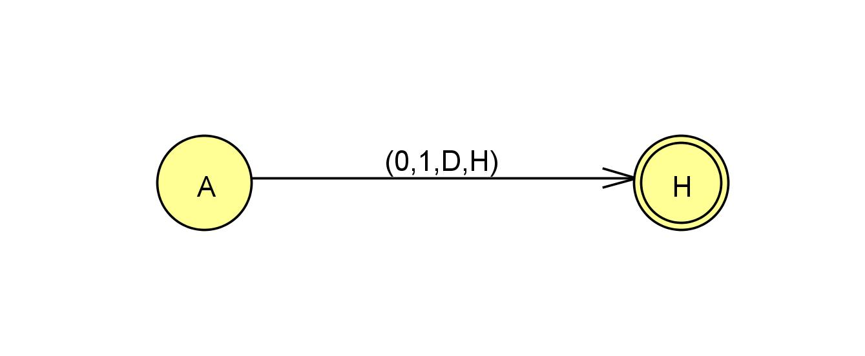
Exemplos
Máquina com 1 estado
Tabela
Diagrama
Símbolo/Estado | A
0 | 1,D,H
1 | Não Usado

Slide 4
Computação:
Resultado:
  0 0 1 0 0 (1 passo, um "1" no total);
0
0
0
0
0
0
0
1
0
0

Slide 5
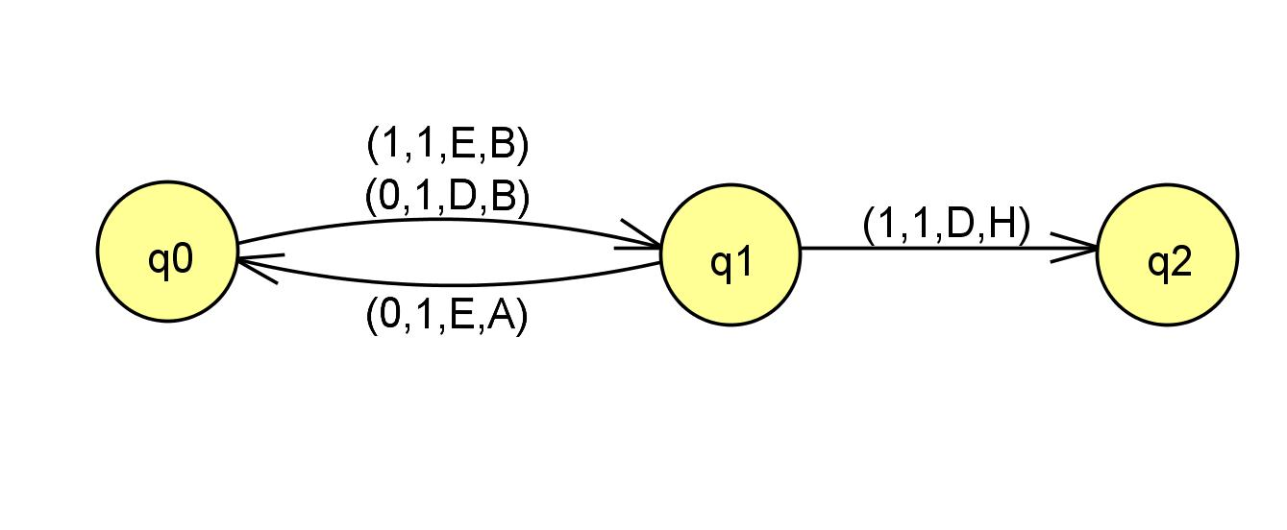
Máquina com 2 estados
Tabela
Diagrama
 | A | B
0 | 1,D,B | 1,E,A
1 | 1,E,B | 1,D,H

Slide 6
Computação:
0
0
0
0
0
0
0
0
0
0
1
0
0
0
0
0
0
1
1
0
0
0
0
0
1
1
0
0

Slide 7
Computação (continuação...):
Resultado:
  0 0 1 1 1 1 0 0 (6 passos, quatro "1"s no total);
0
0
1
1
1
0
0
0
1
1
1
1
0
0
0
1
1
1
1
0
0

Slide 8
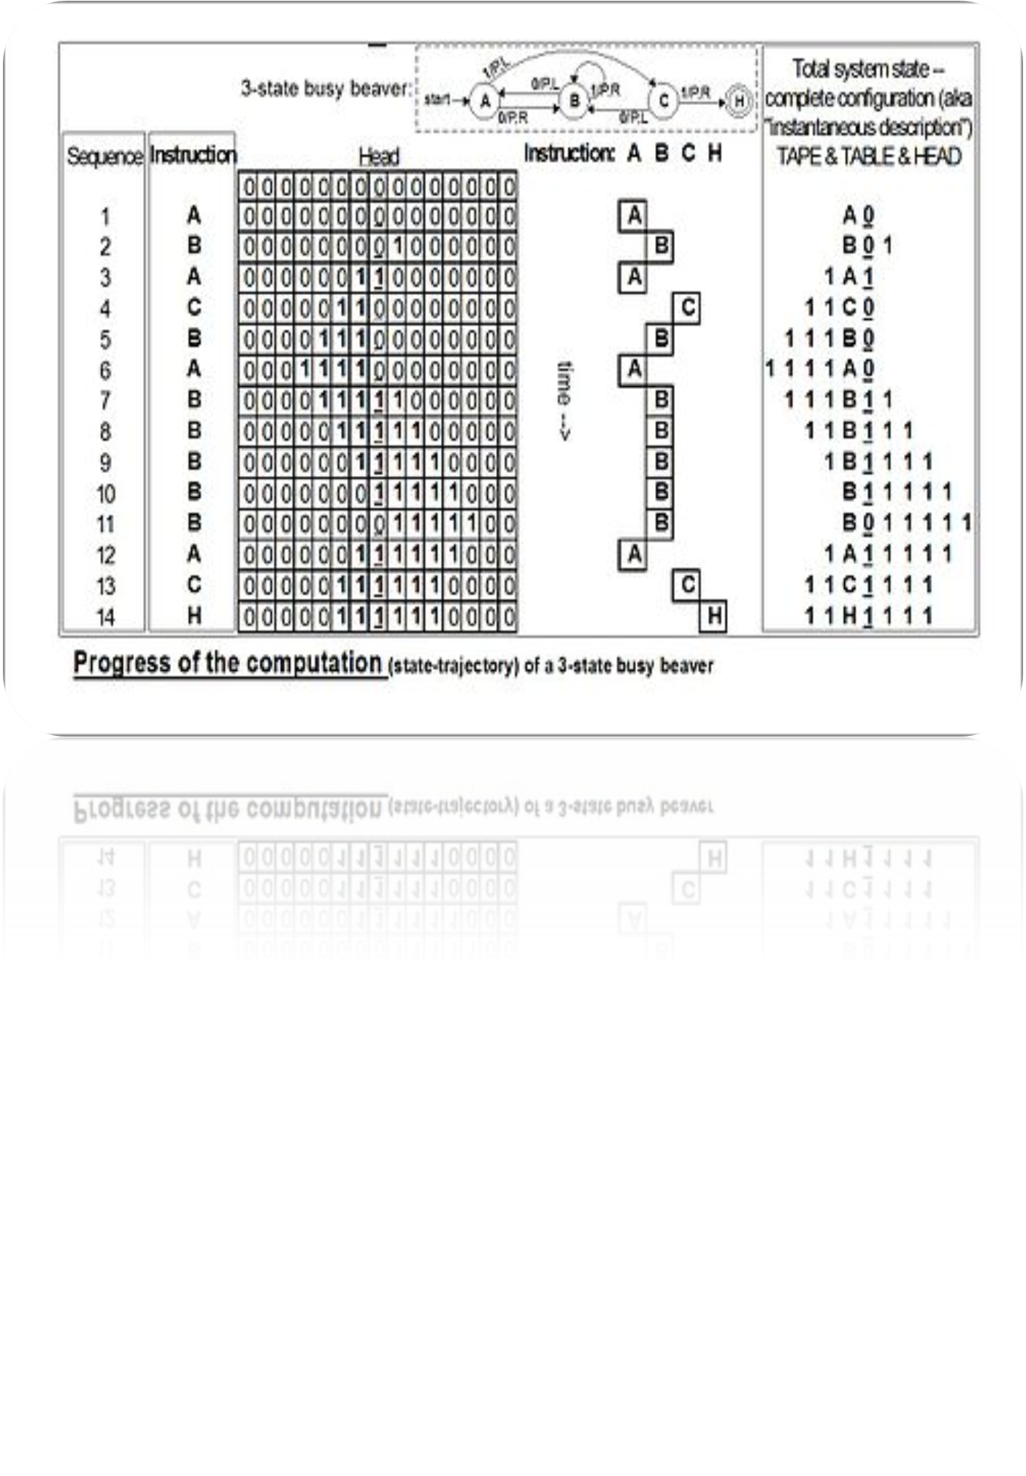
Máquina com 3 estados

Slide 9
Resultados Conhecidos
Máquina com 2 estados
  6 passos e 4 “1s”
Máquina com 3 estados
  21 passos e 6 “1s”
Máquina com 4 estados
  107 passos e 13 “1s”
Máquina com 5 estados
  >= 47.176.870 passos e >= 4.098 “1s”

Slide 10
Prova da Não-Computabilidade
Suponhamos que BB(n), função do castor aplicado a n estados, seja computável, onde n pertence a N*.
Suponha também que existe uma máquina de Turing M e queremos saber se M roda indefinidamente ou pára (Problema da parada).
Rodamos M para BB(n) + 1 passo; se ela parar com essa quantidade de passos, teremos uma resposta, senão ela não vai nunca mais parar.

Slide 11
Prova da Não-Computabilidade
Porém se a máquina rodou a função BB(n) + 1 passo e ainda não parou, geramos uma contradição, pois executando apenas a função BB(n) o programa deveria parar (de acordo com a sua definição).
Assim BB(n) é não-solucionável.

Slide 12
Outras Formas de Demonstração
Outra forma de demonstrar que este problema é não-solucionável é aplicando redução. Queremos saber se BB(n) para para qualquer n pertencente a N*, ou seja, reduzimos o problema do castor ao problema da parada. Sabemos por demonstração [TAD] que o problema da parada é não-solucionável, logo o problema do castor ocupado também é não-solucionável.
Já o complemento da função do castor ocupado também é não-computável, visto que o problema do castor ocupado é não-computável e o complemento de qualquer problema não-computável é não-computável. [TAD]

Slide 13
Referências
[TAD] Diverio, Tiarajú Asmuz. Teoria da computação: máquinas universais e computabilidade / Tiarajú Asmuz Diverio, Paulo Blauth Menezes. – Porto Alegre: Instituto de Informática da UFRGS : Bookman, c2011. 3ª edição.
[AKD] Dewdney, A. K. The (new) Turing omnibus: 66 excursions in computer science. Publisher: Hnery Holt, 1993. 480 p.

